Slide 1
Муниципальное бюджетное образовательное учреждение открытая (сменная) общеобразовательная школа
Методическая разработка раздела
образовательной программы
«Лексика. Фразеология. Лексикография.»
10 класс
Выполнила:
Киприянова Людмила Евгеньевна
учитель русского языка и литературы
первой категории МБОУ ОСОШ
г.Бор Нижегородской области
2012 г.

Slide 2
Содержание
1. Цели и задачи изучения раздела.
2. Особенности контингента учащихся 10-х классов МБОУ ОСОШ.
3. Ожидаемые результаты освоения раздела программы.
4. Особенности планирования по русскому языку в МБОУ ОСОШ.
5. Тематическое планирование раздела.
6. Методы и формы работы.
7. Дифференцированный подход к обучению.
8. Задания к уроку по теме.
8. Результативность работы.
9. Приложение.
10. Список литературы.

Slide 3
Цели и задачи изучения раздела
Цель раздела: повторение, обобщение, систематизация и углубление представления о лексической системе русского языка.
Задачи раздела: познавательные, развивающие и воспитывающие.

Slide 4
Особенности контингента учащихся МБОУ ОСОШ
1. Разный возраст
2. Различный уровень подготовки
3. Адаптация к жизни
4. Высокий процент «трудных»

Slide 5
Ожидаемые результаты освоения раздела программы
Расширение представлений учащихся о лексической системе русского языка, закрепление навыков лексического анализа текста, необходимых для грамотного владения русским языком и успешной сдачи ЕГЭ по русскому языку.

Slide 6
Особенности планирования по русскому языку в МБОУ ОСОШ
Так как в МБОУ ОСОШ обучение старшеклассников ведётся в течение 3-х лет, то программа разделена на три года.
10 класс – 34ч.
Введение -1ч.
Лексика. Фразеология. – 11 ч.
Фонетика. Графика. Орфоэпия. –3ч.
Морфемика. Словообразование. – 8ч.
Мофология и орфография. – 11ч.
11 класс 34ч.
Морфология и орфография. ( Части речи.) – 34ч.
12 класс – 34ч.
Синтаксис и пунктуация. – 34ч.

Slide 7
Тематическое планирование раздела
Лексика. Фразеология. Лексикография. 11 часов.
1.Лексическая система русского языка.
2.Многозначность слова. Омонимы, синонимы, антонимы.
3.Паронимы и их употребление.
4.Изобразительно-выразительные средства русского языка.
5.Изобразительно-выразительные средства русского языка
6.Происхождение лексики современного русского языка.
7. Общеупотребительная лексика. Лексика, имеющая ограниченную сферу употребления.
8. Употребление устаревшей лексики и неологизмов.
9. Фразеология. Употребление фразеологизмов.
10. Лексикография.
11. Зачётная работа по теме раздела.

Slide 8
Методы и формы организации деятельности учащихся
практический (опыты, упражнения);
наглядный (иллюстрация, демонстрация, наблюдения обучающихся);
словесный (объяснение, разъяснение, рассказ, беседа, инструктаж, лекция, дискуссия, диспут);
работа с книгой (чтение, изучение, реферирование, цитирование, беглый просмотр, конспектирование);
видеометод (просмотр, обучение, упражнение, контроль).
Формы обучения делятся соответственно на индивидуальные, коллективные, групповые.

Slide 9
Дифференцированный подход к обучению
Наиболее значимыми для реализации дифференцированного обучения выступают следующие принципы:
Проблемность
Взаимообучение
Исследование изучаемых проблем и явлений
Индивидуализация
Создание мотивации

Slide 10
Задания к уроку. 1) Определить троп (приписывание неодушевлённому предмету признаков и свойств живых существ). Солнце реже смеётся, Нет в цветах благовонья, Скоро осень проснётся И заплачет спросонья К. Бальмонт

Slide 11
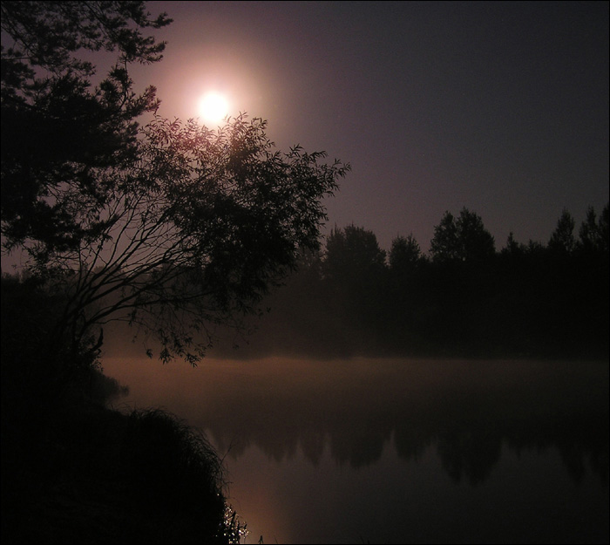
2) Определить троп (художественное образное определение). Луна взошла сильно багровая и хмурая, точно больная А.П.Чехов

Slide 12
РЕЗУЛЬТАТИВНОСТЬ РАБОТЫ
Выполняя задания на ЕГЭ, связанные с определением художественных средств выразительности, учащиеся часто испытывают затруднения.
В 2007-2008 учебном году с заданием В 8 справились 6,8% старшеклассников.
В 2008-2009 учебном году - 12,5% .
В 2009-2010 учебном году – 28,2%.

Slide 13
СРАВНИТЕЛ ЬНЫЙ АНАЛИЗ ВЫПОЛНЕНИЯ ЗАДАНИЯ В8 (изобразительно-выразительные средства языка)

Slide 14
Результативность сдачи ЕГЭ

Slide 15
Приложение
1. Конспект урока по русскому языку в 10 классе по теме: «Изобразительно-выразительные средства языка».
2. Зачётная работа по теме « Изобразителоно-выразительные средства языка».

Slide 16
Список литературы:
1.Боженкова Р. К. Боженкова Н.А. Русский язык и культура речи. М., 2004.
2. Гольцова Н.Г., Шамшин И.В., Мищерина М.А. Русский язык. 10-11 классы: Учебник для общеобразовательных учреждений. – 6-е издание. – М.: ООО «ТИД «Русское слово – РС», 2009.
3. Кукушин В. С. Теория и методика обучения. Ростов; Феникс, 2005.
4. Ксензова Г. Ю. Перспективные школьные технологии. М., 2000.
5. Львова С.И. Русский язык : сборник заданий. / С.И.Львова, И.П. Цибулько. – М.: 2008.
6. Маркова А. К. Формирование мотивации учения в школьном возрасте. М., 1988.
7. Практикум по русскому языку и культуре речи. Нормы современного русского языка. – С П б.-2001.
8.Розенталь Д. Э. Справочник по русскому языку. Практическая стилистика.- М., 2006.
9. Розенталь Д. Э. , Голуб И. Б., Теленкова М. А. Современный русский язык. Москва. : Айрис-пресс, 2004.
10. Селевко Г. К. Педагогические технологии на основе личностной ориентации педагогического процесса. М., 1998.

Slide 17
Спасибо за внимание!

